Slide 1

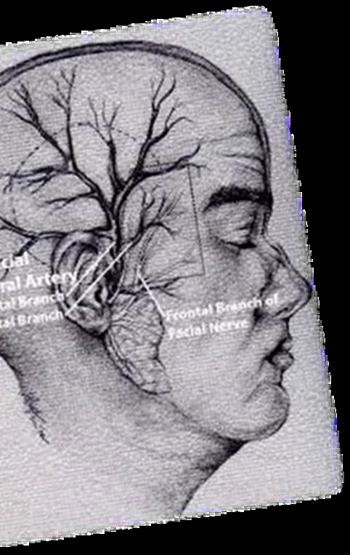
Αγγειίτιδες μεγάλων αγγείων:
Τι άλλαξε στη θεραπεία
Παπαλόπουλος Ιωάννης
Ρευματολόγος

Slide 2
Καμία σύγκρουση συμφερόντων

Slide 3
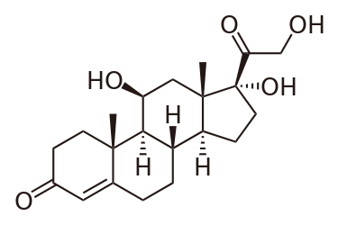
Στεροειδή και LVVs ( GCA/TA):
Θεραπεία εκλογής
1950(Schick et al): 2 περιπτώσεις ασθενών με GCA που απάντησαν στα GCs
1957( Birkhead et al, Mayo Clinic): 55 περιπτώσεις GCA επιβεβαιωμένες με βιοψία, θεραπεία με GCs

Slide 4
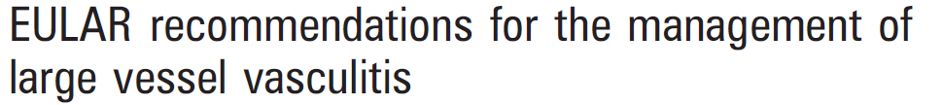

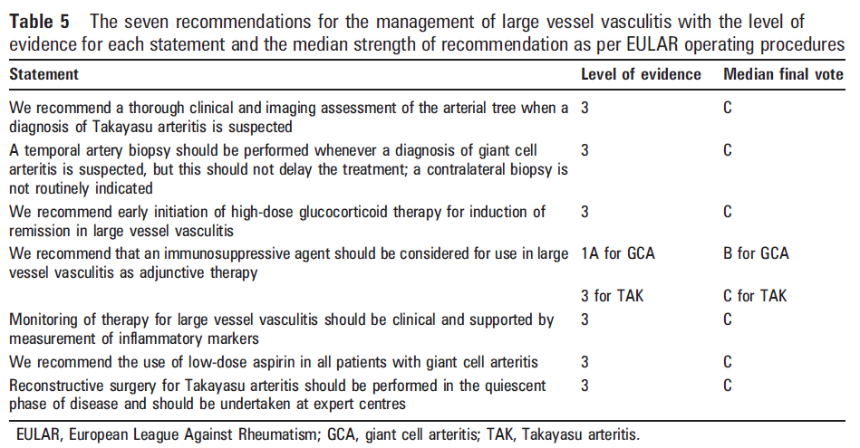
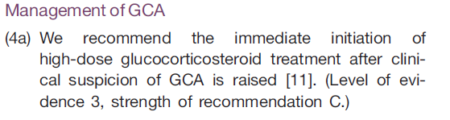
Στεροειδή και LVVs ( GCA/TA):
Θεραπεία εκλογής
ARD, 2009
Rheumatology, 2010

Slide 5
Στεροειδή στις LLVs
Issues:
Απουσία υψηλής ποιότητας μελετών για την “optimal” δόση, τρόπο χορήγησης, σχήμα tapering
Όχι καλά καθορισμένο “ Standard of care” για τη χρήση τους στις LVVs
Buttgereit et al. Rheumatology, 2018

Slide 6
Στεροειδή στις LLVs
Issues:
Υψηλό ποσοστό υποτροπών νόσου
  41 – 47% σε σειρές και μελέτες παρατήρησης ασθενών με GCA
  50% ασθενών με ΤΑ υπό μονοθεραπεία με GCs
GiACTA:
  33,3% των ασθενών που έλαβαν GCs για 52 εβδομάδες πέτυχε “sustained remission”
Μακροχρόνια χρήση στεροειδών σε υψηλές δόσεις!!!
Martinez-Lado et al. Baltimore ( Medicine), 2011
Proven et al. Arthritis Rheum, 2003
Stone et al. NEJM, 2017
Buttgereit et al. Rheumatology , 2018
Hoffman et al. Arthritis Rheum, 1994

Slide 7
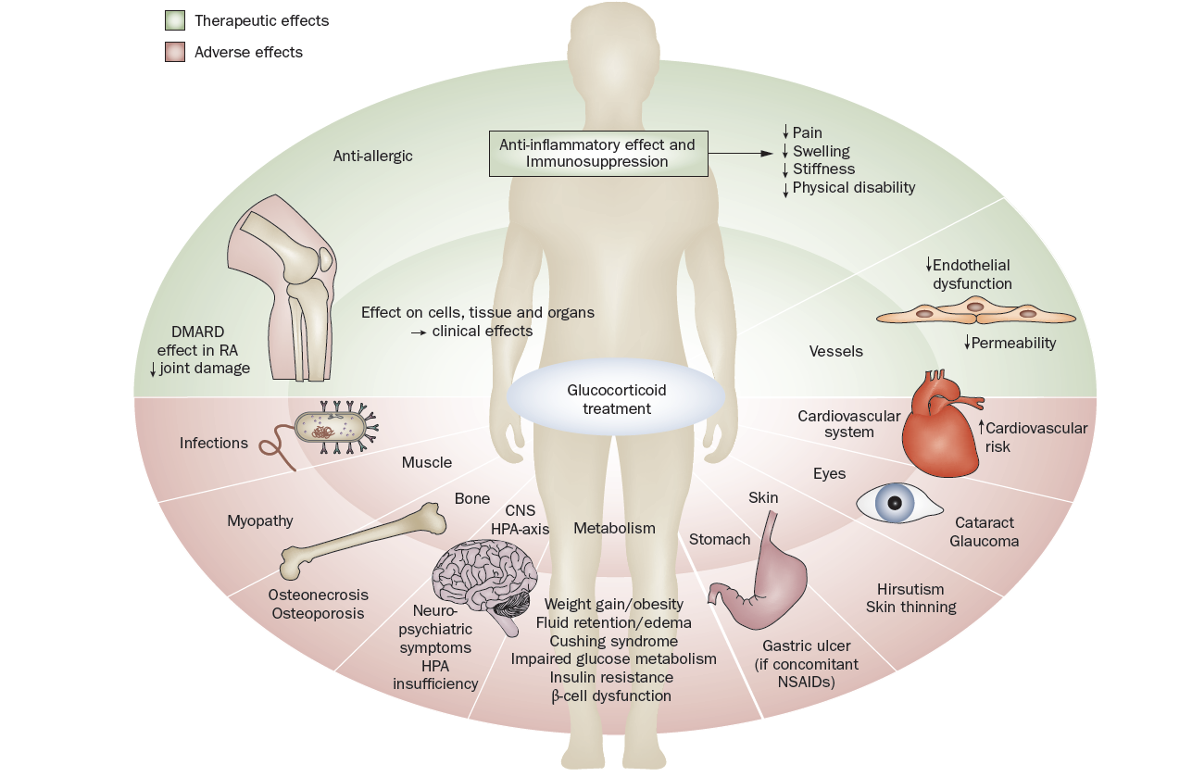
Στεροειδή στις LLVs
Issues:
Παρενέργειες από τη χρήση GCs εμφάνισε το 86% των ασθενών σε μελέτη παρατήρησης 120 ατόμων με GCA
Proven et al. Arthritis Rheum, 2003

Slide 8
Συνθετικά DMARDs :
MTX
GCA: Μετανάλυση 3 RCTs:
(7,5 – 15mg): μείωση του ρίσκου 1^{ης} υποτροπής κατά 35% και της 2^{ης} κατά 51% )
Μείωση της αθροιστικής δόσης GCs χωρίς ωστόσο ελάττωση παρενεργειών
Late effect ( 24-36 εβδομάδες)
Δεν έχουν μελετηθεί επαρκώς δόσεις 20-25 mg/week
Θεραπευτική επιλογή σε:
  Υποτροπιάζουσα νόσο
  Υψηλού κινδύνου ασθενείς για GC related SE
Mahr et al. Arthritis Rheum, 2006
Muratore et al. Exp Rev of Clin Immun, 2016

Slide 9
Συνθετικά DMARDs :
MTX
TA:
Περιορισμένα δεδομένα (open label + case series)
Σε 16 pts MTX+ GCs:
  81% ύφεση
  50% χωρίς υποτροπή σε 18 μήνες
Hoffman et al. Arthritis &Rheum, 1994

Slide 10
Συνθετικά DMARDs
AZA:
GCA:
  Περιορισμένα δεδομένα
  «Αργό και μη εντυπωσιακό» efficacy
TA: (open study, 15 pts, 12 month follow up):
  Κλινική ύφεση
  Χωρίς νέες βλάβες στην αγγειογραφία στους 12 μήνες
De Silva et al. ARD, 1984
Valsakumar et al. J.Rheum, 2003

Slide 11
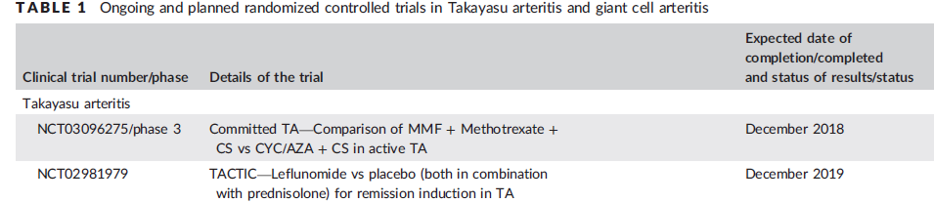
Συνθετικά DMARDs:
LEF
GCA: 2 retrospective case series (total n=46)
  Efficacy σε GC ανθεκτική νόσο
TA:
  12/15 pts κλινικό όφελος και χωρίς αγγειογραφική πρόοδο
MMF
GCA: GC sparing effect ( case series)
TA: GC sparing αποτέλεσμα σε 2 open label μελέτες, χωρίς απεικόνιση για νέες βλάβες αγγειογραφικά στο follow up
Adizie et al. J Clin Pract, 2012
Diamantopoulos et al. Biomed Res Int, 2013
De Souza et al. Scand. J. Rheum, 2012

Slide 12
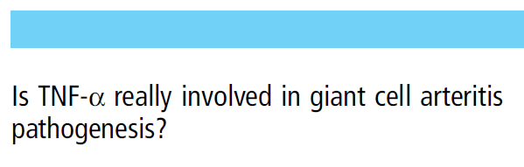
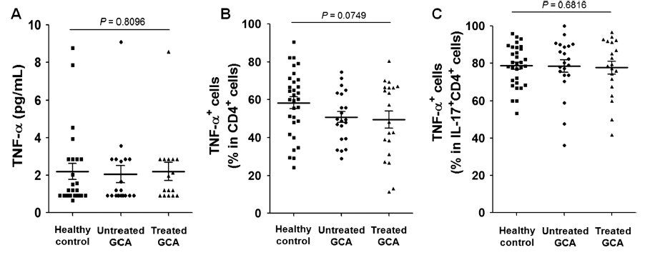
Βιολογικά DMARDs:
TNF –inhibitors
GCA
GCA:
Χρήση
  INF (newly diagnosed, n=28),
  ADA (newly diagnosed, n=34) ,
  ETN (long standing, n=8):
No reduced GC use or toxicity
“Ineffective or at best marginal effect”
NOT recommended!!!
Samson et al. ARD , 2014
Koster et al. Current Opinion, 2016
Muratore et al. Exp Rev of Clin Immun, 2016
Notes:
Flow cytometry analysis of CD4 T cells. TNFa + cells did not differ in total CD4 & in Th17 subset.
Macrophages and giant cells are not involved in the first steps of GCA pathogenesis, as they are recruited following CD4 cell infiltration.
1 open pilot study and case reports have reported TNF-I efficacy in reducing GCs in longstanding and relapsing TA ( including Patra)

Slide 13
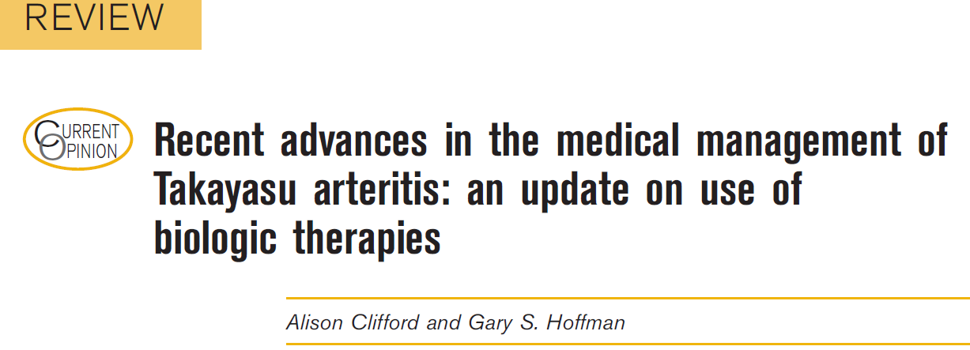
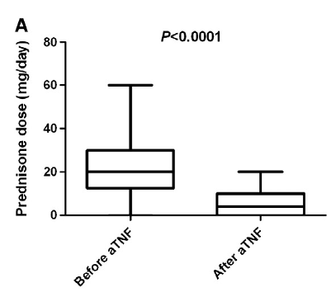
Βιολογικά DMARDs:
TNF –inhibitors:
TA
Σύνοψη 120 pts με ανθεκτική νόσο ( 80% INF)
80% απάντησαν σε TNF-i
40% tapering ή διακοπή GCs
37% υποτροπή
  50% αύξηση δόσης ή switch biologic
Notes:
Given that vascular inflammation in TAK is granulomatosus and vascular expression of TNF-α is abundant, TNFi agents are the first biologic agents tried for the treatment of TAK.

Slide 14
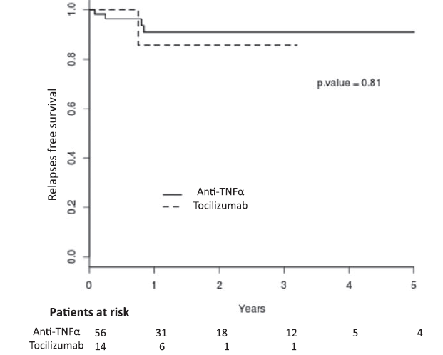
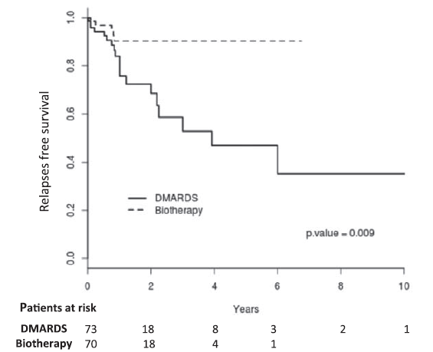
Βιολογικά DMARDs
TNF –inhibitors
TA:
35 pts με ανθεκτική ΤΑ
91% χωρίς υποτροπή στην 3ετία (vs 59% με cDMARDs)
Σύγκριση με TCZ: χωρίς διαφορές σε αποτελεσματικότητα- επιπλοκές
Menikian A et al. Circulation 2015

Slide 15
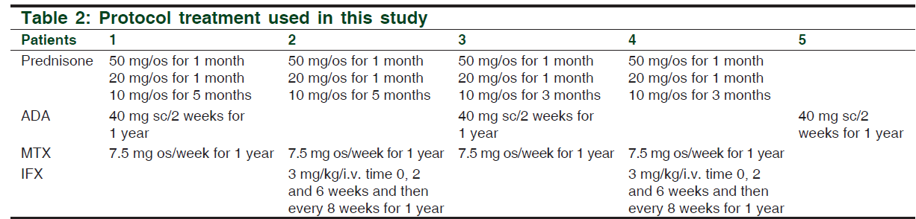
TNF-i και νεοδιαγνωσθείσα ΤΑ???
Πολύ περιορισμένα δεδομένα
5 ασθενείς, open label parallel group
5/5 κλινική και εργαστηριακή ύφεση
Έναρξη TNF-i πρώιμα στην πορεία της νόσου ???
Μονοθεραπεία???
Serra et al. J. of Pharmacology and Pharmacotherapeutics, 2014

Slide 16
Μείωση και απόσυρση TNF-i στην ΤΑ???
Ελάχιστα δεδομένα σε σειρές με INFLIXIMAB
Ανεπιτυχής η προσπάθεια αραίωσης των μεσοδιαστημάτων χορήγησης του INF ( από 6 σε 8 εβδομάδες)
Οι υποτροπές πιθανά υπαγορεύουν μακροχρόνια θεραπεία
Novikov et al. Clin Rheumatol, 2013
Schmidt et al. Arthr Care Res, 2012

Slide 17
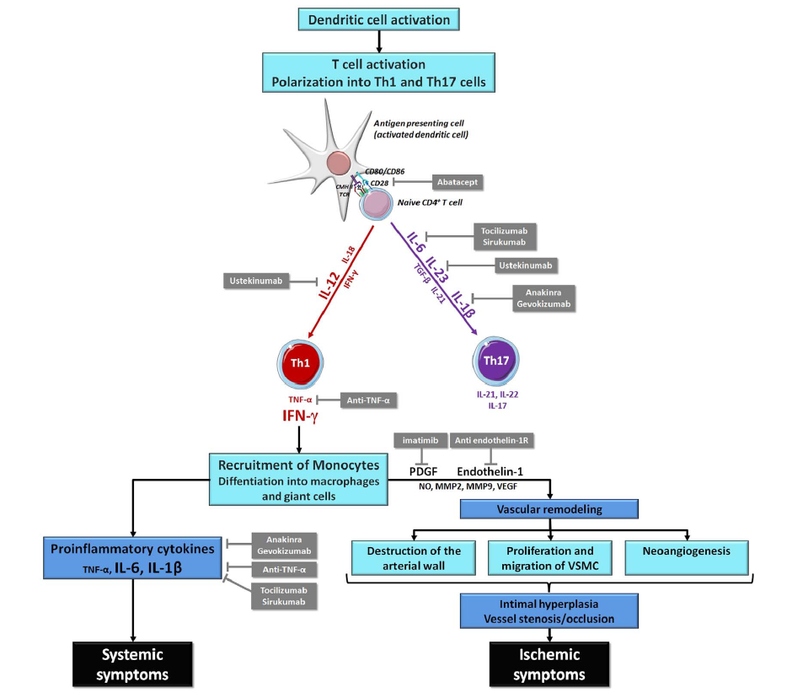
“Mechanism based” θεραπευτικοί στόχοι
Samson et al. Eur J of Int Med, 2017

Slide 18
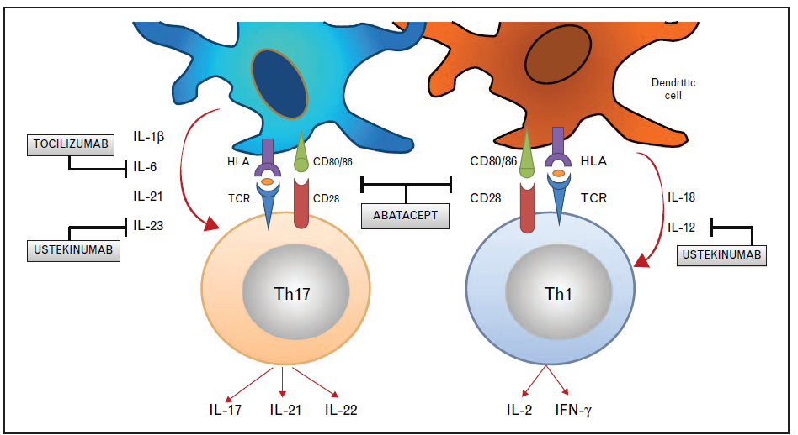
Βιολογικοί παράγοντες:
TCZ
Koster et al. Curr Op, 2016

Slide 19
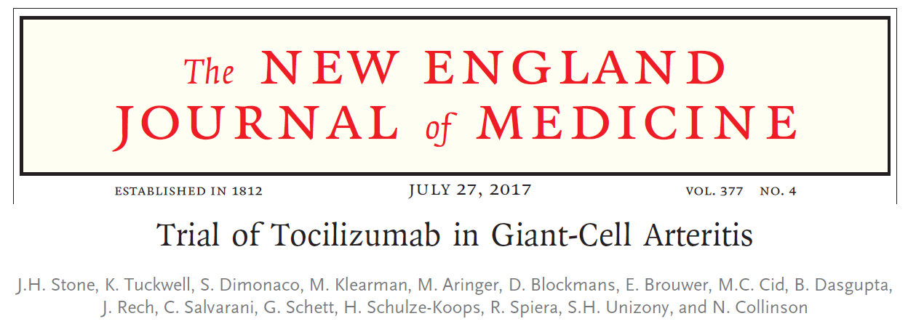
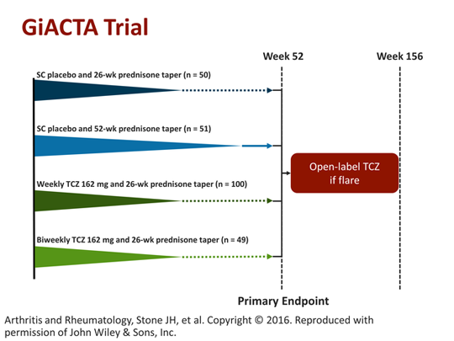
Βιολογικοί παράγοντες:
TCZ:
GCA
GiACTA
1ary endpoint: Ποσοστό ύφεσης χωρίς GCs την εβδ. 52
2ary endpoint:
  Αθροιστική δόση GCs των arms
  Χρόνος μέχρι την υποτροπή
  (time to 1st flare)
Stone et al. NEJM, 2017

Slide 20
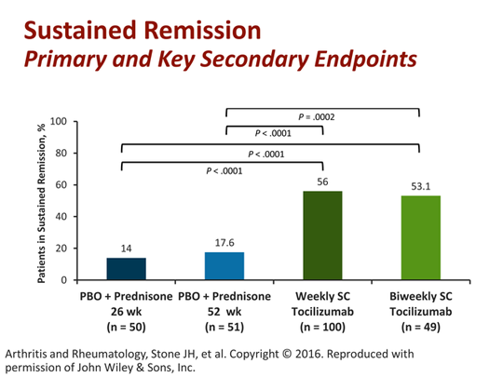
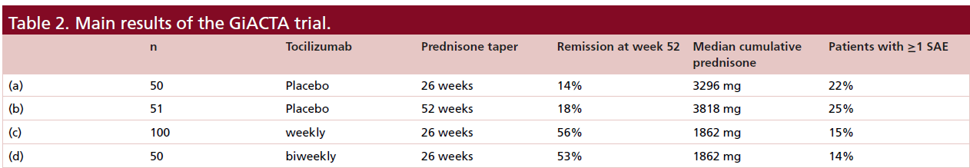
Stone et al. NEJM, 2017
Leuchten et al. Immunotherapy, 2018

Slide 21
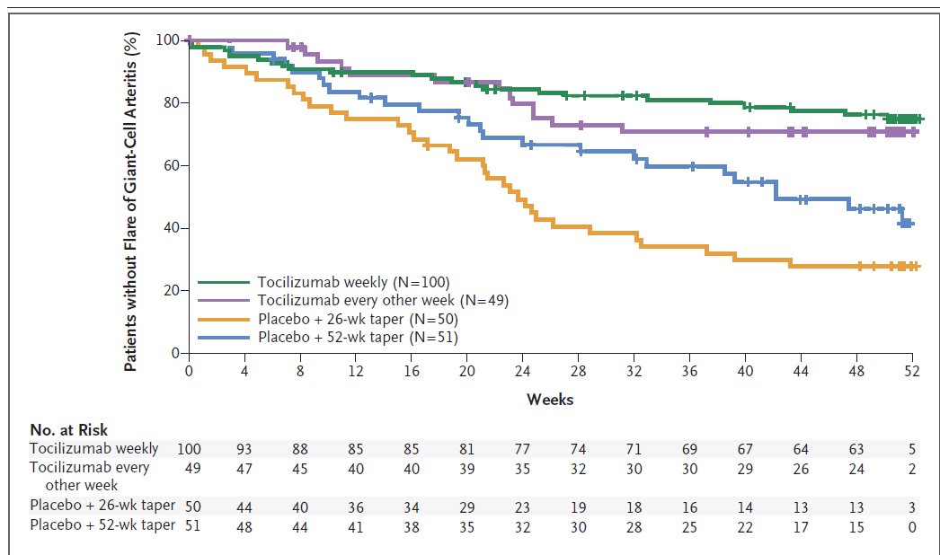
Time to 1st flare
Stone et al. NEJM, 2017

Slide 22
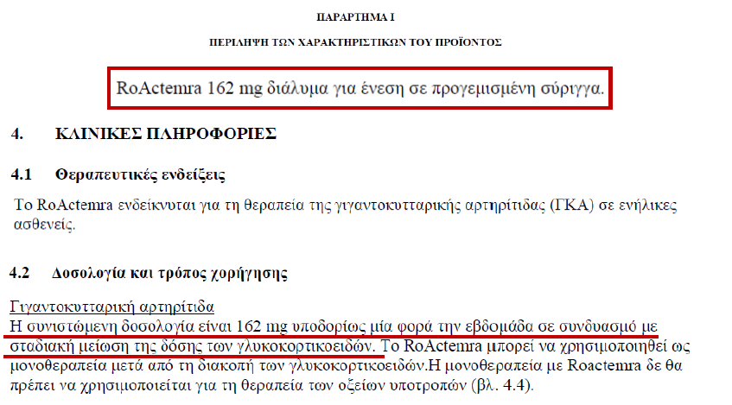
Έγκριση TCZ
Notes:
Το σχήμα με το TCZ/14days πέτυχε το non inferiority, αλλά όχι criteria για superiority , συγκρινόμενο με το σχήμα placebo+ GCs για 52 weeks
Επίσης στο group TCZ/14 d υπήρχε μία ΑΙΟΝ και 1 blurred vision.
Οι ασθενείς με υποτροπή δεν πήγαν τόσο καλά με το TCZ/14d

Slide 23
Βιολογικοί παράγοντες:
TCZ:
GCA
Σε ποιους ασθενείς?
Υποτροπιάζοντες
Ανθεκτική νόσος σε GCs ± MTX
Παρενέργειες από GCs
Νεοδιαγνωσθέντες με συννοσηρότητες ( OP, #, DM κλπ)
Mariano et al. Card Rev J Pub, 2018
Milman, Ann of Int Med, 2017

Slide 24
Ερωτήματα προς απάντηση:
Έναρξη από τη διάγνωση μαζί με στεροειδή? Σε ποιους?
Διάρκεια θεραπείας : taper/stop?
Effectiveness ανάλογα με την κλινική παρουσίαση
  LV προσβολή/isolated aortitis
  Visual loss
Μονοθεραπεία???
Πόσο γρήγορο GC taper?
Ασφάλεια/ cost effectiveness μετά τον πρώτο χρόνο
Monitoring ενεργότητας νόσου κατά τη θεραπεία
  PET?/MRA?
  Biomarkers?
Schirmer et al. Exp Rev of Clin Immun, 2018

Slide 25
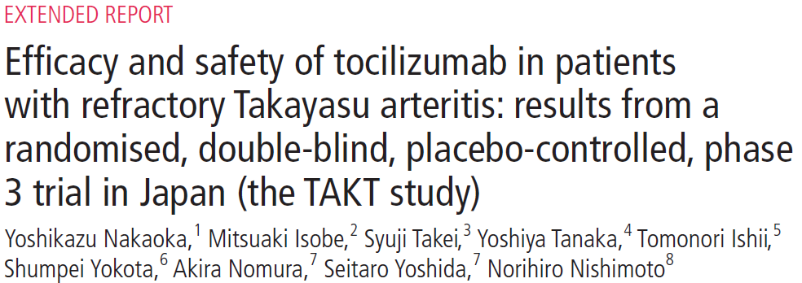
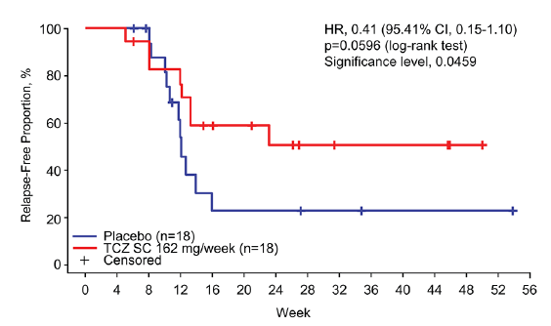
Βιολογικοί παράγοντες:
TCZ:
TA
1ary endpoint: Time to relapse ( ΔΕΝ επετεύχθη)
Μικρό δείγμα ασθενών;;;
Notes:
Pts πήραν GCs gia flare X2 toulaxiston tis dosis pou epairnan.
Δεν εξετάστηκε το TCZ GC sparing effect, γιατί είχαν mandatory tapering
MTX, MMF στην ΤΑΚ. Δεν υπάρχουν data για superiority του TCZ over MTX, MMF

Slide 26

Βιολογικοί παράγοντες:
Abatacept
Koster et al. Curr Op, 2016

Slide 27
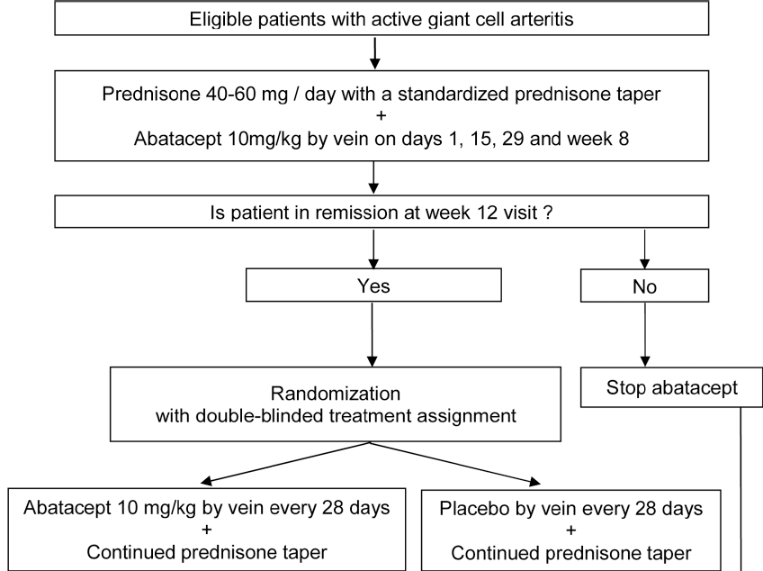
Βιολογικοί παράγοντες:
Abatacept:
GCA
Πολυκεντρική, τυχαιοποιημένη, διπλή τυφλή μελέτη (n=49) με νεοδιαγνωσθείσα ή υποτροπιάζουσα νόσο.
1ary endpoint: Διάρκεια ύφεσης (relapse free survival)
Langford et al. Arthr Rheum , 2017

Slide 28
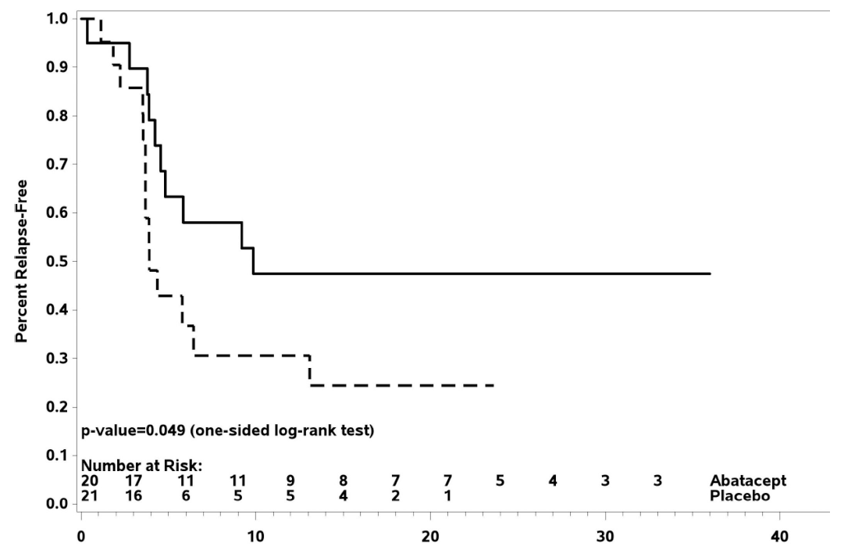

Βιολογικοί παράγοντες:
Abatacept:
GCA
Ύφεση στους 12 μήνες: 48% ΑΒΑ vs 31% placebo (p=0.049)
Μέση διάρκεια ύφεσης:
9,9 μήνες ΑΒΑ VS 3.9 placebo (p=0.023)
Διαφορετικό σχήμα μείωσης GCs από eular ή BSR guidelines (σύνολο 28 εβδ.)
Βραδύ tapering στις πρώτες 12 εβδ, γρήγορο στις επόμενες 16. Bias???
Langford et al. Arthr Rheum , 2017
Boysson et al. Arthr Rheum, 2017
Notes:
Περισσότερες υποτροπές στο placebo group λόγω γρήγορου tapering. Υπερεκτίμηση του ABA.
Όχι καλά καθορισμένο το cumulative dose, άρα όχι καλή τεκμηρίωση του sparing effect.

Slide 29
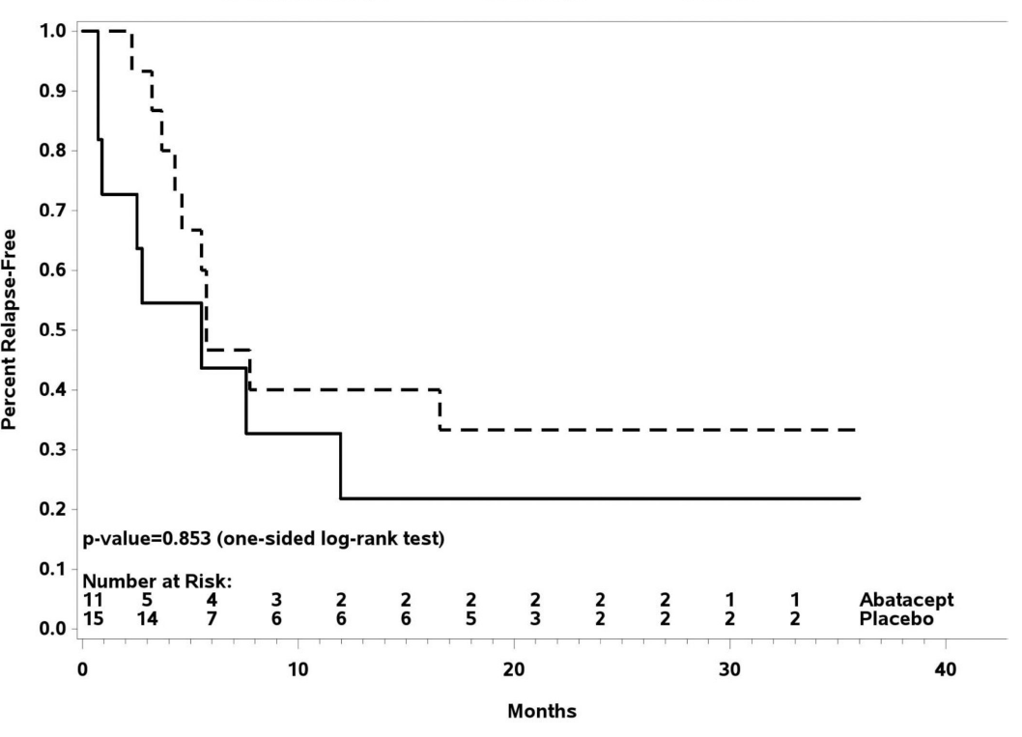
Βιολογικοί παράγοντες:
Abatacept:
TA
Παρόμοια σχεδιασμένη μελέτη, πολυκεντρική, διπλή τυφλή, τυχαιοποιημένη (n=26)
Ύφεση στους 12 μήνες: 22% ΑΒΑ vs 40% placebo (p=0.853)
Conclusions—In patients with TAK the addition of abatacept to a treatment regimen with prednisone did NOT reduce the risk of relapse.
Langford et al. Arthr Rheum , 2017
Notes:
4 νεοδιαγνωσθέντες, όλοι στο placebo group

Slide 30
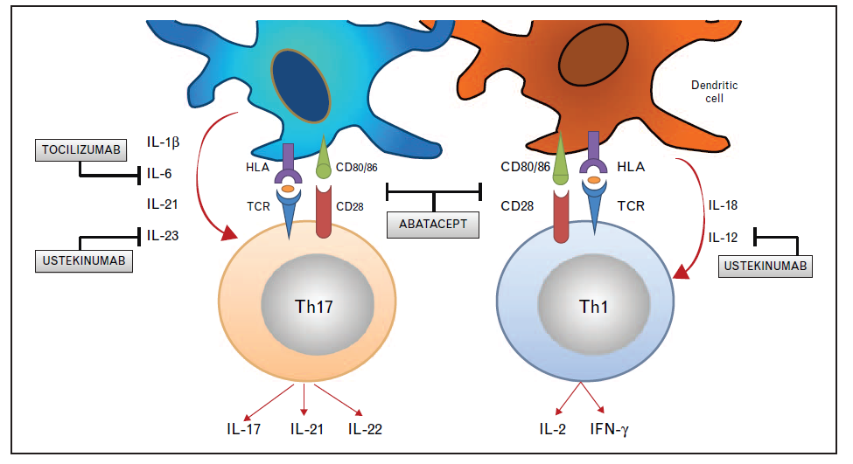
Βιολογικοί παράγοντες:
Ustekinumab
Koster et al. Curr Op, 2016

Slide 31
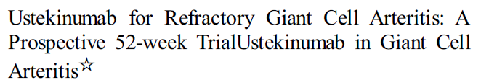
Βιολογικοί παράγοντες:
Ustekinumab
GCA:
Προοπτική open label μελέτη 25 ασθενών με ανθεκτική GCA
( GCs, MTX, AZA, LEF, ADA, Gevokizumab)
90 mg UST( εβδ. 0,4 και κάθε 12)
1ary endpoint: σύγκριση μέσης δόσης GCs πριν τη χορήγηση UST και στις 52 εβδ.
2ary outcomes:
  Κλινική υποτροπή
  Δείκτες φλεγμονής
  Εκτίμηση βλαβών με CT αγγειογραφία
Conway et al. 2018

Slide 32
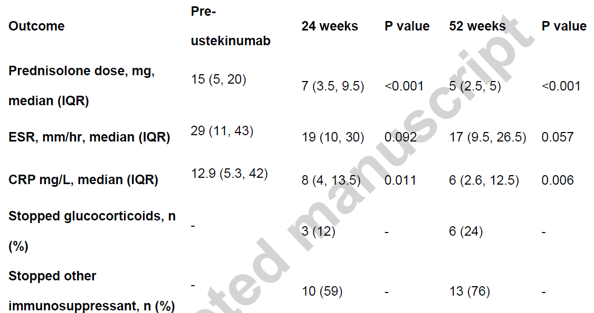
Βιολογικοί παράγοντες:
Ustekinumab
GCA:
Conway et al. 2018

Slide 33
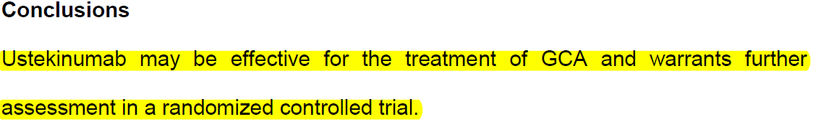
Βιολογικοί παράγοντες:
Ustekinumab
GCA:
Κανένας δεν υποτροπίασε στις 52 εβδομάδες υπό UST
Κανένας νέες βλάβες στη CT αγγειογραφία
8/10 βελτίωση των βλαβών ( πάχος τοιχώματος)
4/8 πλήρης εξάλειψη
Χωρίς μη απρόσμενα AEs
Conway et al. 2018

Slide 34
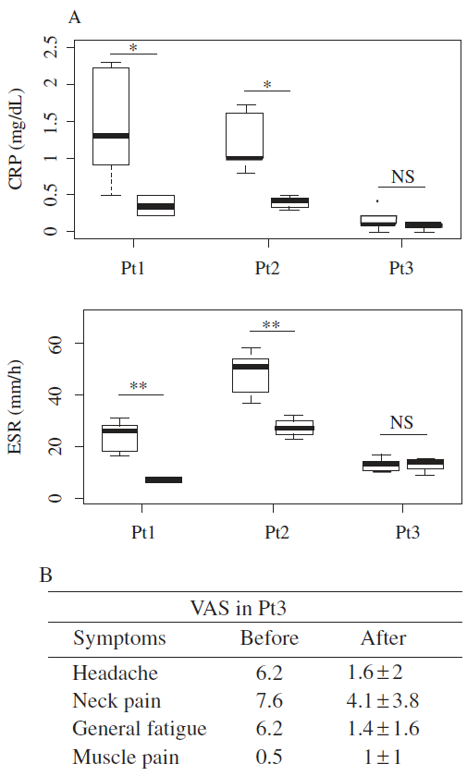
Βιολογικοί παράγοντες:
Ustekinumab
TA:
Πιλοτική μελέτη 3 ασθενών με ανθεκτική ΤΑ
45 mg UST μέρα 0, 28.
Βελτίωση φλεγμ. δεικτών στους 3 μήνες, χωρίς βελτίωση στις βλάβες στην MRI.
Χαμηλή δόση και μικρή διάρκεια αγωγής???
1 case report με resolution των βλαβών στην αορτή με 90mg UST
Terao et al. Scand. J. Med, 2015
Yachoui et al. Scand J Med, 2017

Slide 35
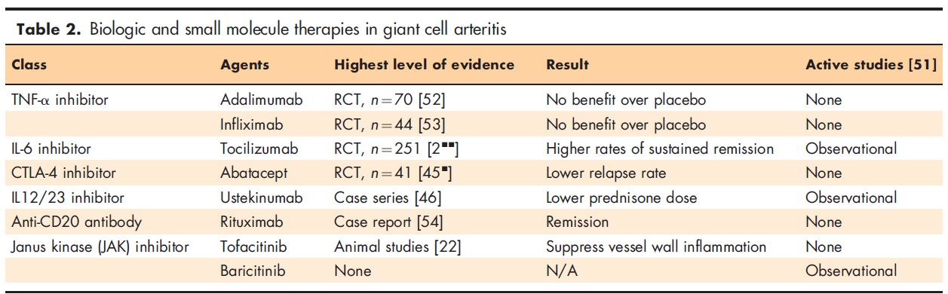
Βιολογικοί παράγοντες:
Rituximab
GCA:
Μόνο 2 case reports με επιτυχή έκβαση
Άγνωστο αν είναι μείζων ο παθογενετικός ρόλος των B cells στην GCA
Πιο ελκυστικοί βιολογικοί παράγοντες (TCZ, UST, ABA) για τη νόσο
Samson et al, Eur J of Internal Medicine,2018
Sammel et al, Curr Op, 2018
Mayrbauerl et al. Clin Rheum, 2007
Bhatia et al. ARD 2005
Notes:
Beyond the role of T cells, B cells and humoral responses have been also showed in patients with GCA and PMR . The demonstration of immune complexes in the serum of some patients with GCA and immunoglobulin deposits found along the internal elastic lamina of involved vessels in a minority of cases support a role of B cells in GCA [90]. A decreased numbers of circulating B cells is present in the peripheral blood of newly diagnosed patients with GCA or PMR [89]. B cell numbers recover rapidly in treated patients with GCA and PMR in remission and the B cell numbers are inversely correlated with ESR, C-reactive protein levels, and serum BAFF levels [89]. Although the role of B cells has been explicitly neglected by some investigators [10,86,91,92] their presence in GCA arterial lesions has been previously and repeatedly recognized by other investigators

Slide 36
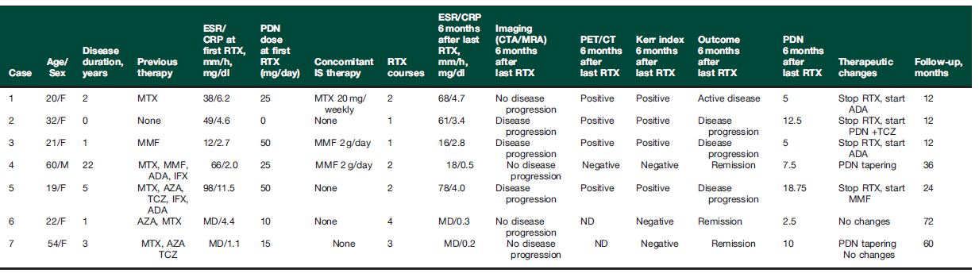
Βιολογικοί παράγοντες:
Rituximab
TA:
9 case reports, 8/9 αρχική απόκριση, ελλιπές follow up
1 retrospective μελέτη με 7 περιπτώσεις
Πιθανή θεραπευτική επιλογή σε ανθεκτική ΤΑ σε cDMARDs και bDMARDs και όχι ως 1^{ος} βιολογικός???
Πλασμαβλάστες??? Ρόλος ως “ disease activity biomarkers” στην επιλογή κατάλληλων υποψηφίων για RTX???
Pazzola et al. Rheumatology, 2017
Notes:
4/7 persistent activity & radiographic progression. Σε αυτούς το rtx 1^{η} επιλογή ή naïve, εκτός από έναν που πήρε TCZ, INF

Slide 37
Βιολογικοί παράγοντες:
Anakinra:
3 περιπτώσεις ανθεκτικής GCA
Phase III μελέτη σε εξέλιξη ( NCT02902731)
Χωρίς βιβλιογραφικές αναφορές για ΤΑ
Gevokizumab (recombinant humanized IL1-β antibody)
Σε εξέλιξη μελέτη για GCA (European Clinical Trials Database
identifier 2013–002778–38)
Χωρίς βιβλιογραφικές αναφορές για ΤΑ
Baricitinib ( JAK ½ inhibitor): Σε εξέλιξη μελέτη στην ανθεκτική GCA(ClinicalTrials.gov Identifier:NCT03026504).
Samson et al. Eur J. of Int. Med, 2017
Sammel et al. Curr Op, 2018
Notes:
IL1-β circulating levels are increased in patients with GCA and its transcript level is higher in TABs from GC refractory GCA showing strong systemic inflammatory response.
Janus kinase (JAK) inhibitors can suppress a range of inflammatory cytokines and proteins. Using human arteries engrafted in a GCA mouse model, tofacitinib, a JAK 1/3 inhibitor,was found to reduceT cells, macrophages and cytokines including IFN- g

Slide 38
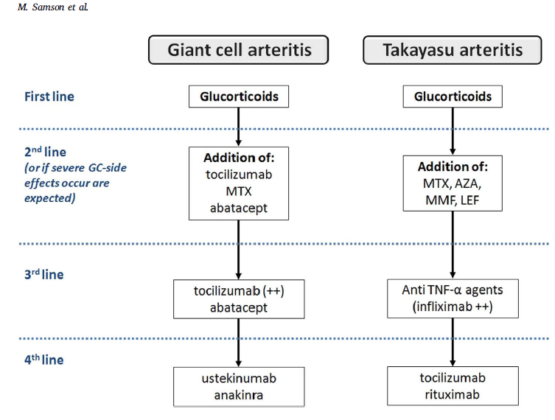
LLVs:
Πιθανός θεραπευτικός αλγόριθμος
Samson et al. Eur J of Int Med, 2017

Slide 39
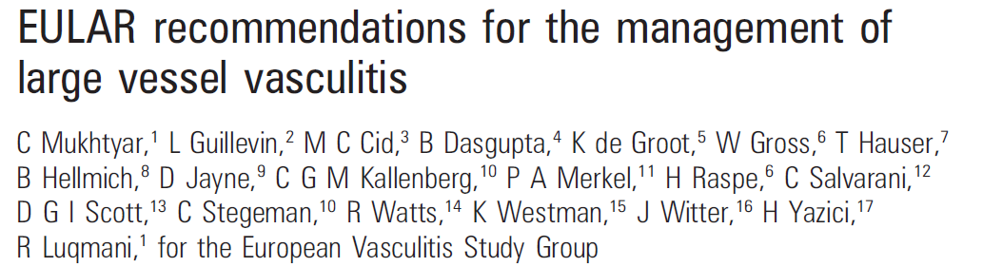

Συμπληρωματικές θεραπείες:
Ασπιρίνη
ARD , 2009

Slide 40
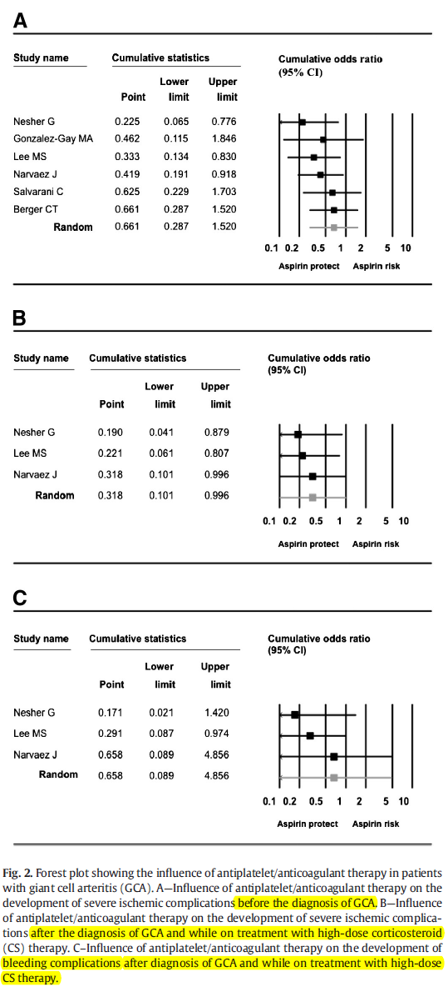
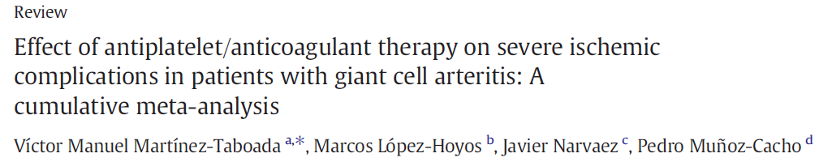



Συμπληρωματικές θεραπείες:
Ασπιρίνη
Autoimmunity Reviews, 2014
EULAR 2018 recommendations???
Notes:
Θα υπάρχει αντίθετη σύσταση στα 2018 recommendations!!!

Slide 41
Συμπεράσματα:
Στεροειδή εξακολουθούν να είναι 1^{ης} γραμμής θεραπεία στις LVVs
TCZ σε συνδυασμό με GCs η 1^{η} εγκεκριμένη βιολογική θεραπεία
  Μεγαλύτερο efficacy
  Steroid sparing effect
Αναγκαία περισσότερα δεδομένα για την ορθή χρήση του TCZ
“Mechanism based” δοκιμές βιολογικών φαρμάκων
RCTs για να διασαφηνιστεί ο ρόλος τους στη θεραπεία των LVVs

